Slide 1

Module : Modélisation avec Python LES FICHIERS
1
Master Mathématiques Appliquées pour la Science des Données
Presented par :
- Gajja Nour Eddine
- Abatour Driss
- Bouhlali Abdelfattah
Encadré par :
- HAKEM Adnane

Slide 2
PLAN
Qu'est-ce queue Fishier ?
Comprendre les Chemins de Fichiers
02
Ouverture et Fermeture de Fichiers
03
01
Lecture de Fichiers
04
2
Écriture dans des Fichiers
Extras
05
06

Slide 3

01
3
Qu'est-ce qu'un Fichier ?

Slide 4
—Definition
4
1. Un fichier est une séquence continue d'octets pour stocker des données.
2. Les données sont organisées dans un format spécifique.
3. Les fichiers peuvent être simples (texte) ou complexes (programmes).
4. Les fichiers sont traduits en binaire (1 et 0) pour le traitement informatique.

Slide 5
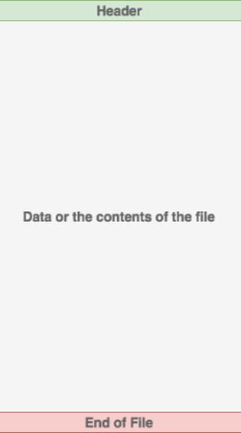
Les 3 Parties des Systèmes de Fichiers
5
En-tête : métadonnées sur le contenu (nom, taille, type, etc.).
Données : contenu créé par le créateur ou l'éditeur.
Fin de fichier (EOF) : caractère spécial indiquant la fin du fichier.

Slide 6





Types de fichiers en Python
6
Fichiers texte :
Définition : Fichiers composés de texte lisible par un humain.
Exemples : .Txt, .doc , .log
Fichiers binaires :
Définition : Contiennent des données brutes non textuelles.
Exemples : Images (.JPG, .PNG), audio (.mp3), exécutables (.Exe)
Fichiers CSV (Comma-Séparâtes Values) :
Définition : Stockent des données tabulaires sous forme de texte.
Exemple : Données Excel exportées en CSV.
Fichiers JSON (JavaScript Object Notation) :
Définition : Format de données lisible par l'homme et facile à comprendre.
Exemple : Configuration de paramètres dans une application.
Fichiers XML (extensible Markus Langage) :
Définition : Utilisé pour structurer et stocker des données.
Exemple : Configuration de projets informatiques.

Slide 7

02
7
Comprendre les Chemins de Fichiers

Slide 8
—Introduction
8
Lors de l'accès à un fichier sur un système d'exploitation, un chemin de fichier est essentiel.
Un chemin de fichier est une chaîne de caractères représentant l'emplacement d'un fichier.

Slide 9
— Composants d'un Chemin de Fichier
9
Un chemin de fichier est divisé en trois parties principales :
Chemin du Dossier : Emplacement du dossier sur le système de fichiers.
Nom du Fichier : Nom réel du fichier.
Extension : Partie du chemin du fichier indiquant le type de fichier.
/utilisateur/documents/mon_fichier.txt

Slide 10
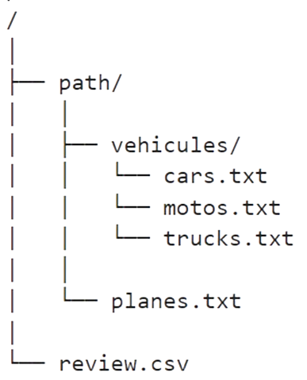
Exemple Pratique
10

Slide 11
Accès au Fichier cars.txt
11
Pour accéder à cars.txt dans le même dossier que "path":
Chemin du Dossier: path/véhicules/
Nom du Fichier: cars

Slide 12
Accès au Fichier planes.txt
12
Utilisation de « cd .. » pour remonter d'un répertoire :
Chemin du Dossier: ../
Accès au fichier planes.txt dans le répertoire path.

Slide 13
CONCLUSION
13
La compréhension des chemins de fichiers est IMPORTANT pour la navigation efficace à travers les systèmes de fichiers.
Utiliser les composants du chemin de fichier facilite l'accès aux fichiers dans une structure hiérarchique.

Slide 14

03
14
Ouverture et Fermeture des Fichiers

Slide 15
15
INTRODUCTION
Lorsqu'on travaille avec des fichiers en Python, la première étape est de les ouvrir.
La fonction intégrée « open() » est utilisée pour ouvrir un fichier, prenant le chemin du fichier comme argument.

Slide 16
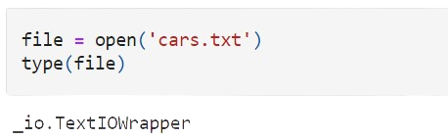
15
Exemple d'ouverture d'un fichier :

Slide 17

16
Fermeture d'un Fichier - Première Méthode
Il est Important de fermer correctement un fichier ouvert pour libérer les ressources système et assurer l'enregistrement des modifications.
Utilisation de la méthode close() :

Slide 18
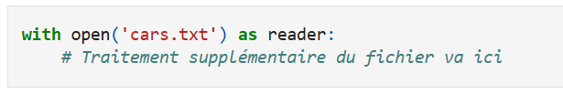
17
Fermeture d'un Fichier - Deuxième Méthode (Utilisation de 'with')
Utilisation de l'instruction « with » pour garantir la fermeture automatique du fichier, même en cas d'erreur :

Slide 19
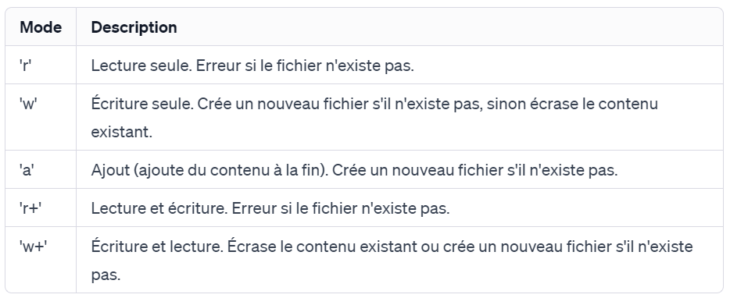
Utilisation du Mode lors de l'Ouverture
17
Introduction de l'argument positionnel optionnel 'mode' lors de l'ouverture d'un fichier.
La valeur par défaut est 'r', pour l'ouverture en mode lecture seule.
Tableau résumant les modes d'ouverture de fichiers les plus courants en Python :

Slide 20
CONCLUSION
19
Ouvrir et fermer des fichiers correctement est essentiel en Python.
L'utilisation de « with » simplifie la gestion des fichiers et assure une fermeture appropriée.
Les modes d'ouverture offrent une flexibilité pour différents scénarios d'utilisation des fichiers.

Slide 21

04
20
Lecture des Fichiers

Slide 22
21
INTRODUCTION
Une fois qu'un fichier est ouvert, la lecture ou l'écriture devient nécessaire.
Plusieurs méthodes sur un objet fichier sont disponibles pour faciliter la lecture.

Slide 23
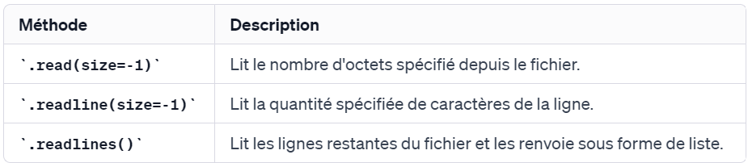
Méthodes de Lecture
22
Tableau présentant différentes méthodes de lecture sur un objet fichier.

Slide 24
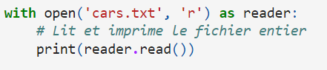
Exemples d'utilisation
23
Utilisation du fichier 'cars.txt' pour illustrer les méthodes de lecture.
Exemple utilisant « .Read() » pour lire et imprimer le fichier entier.

Slide 25
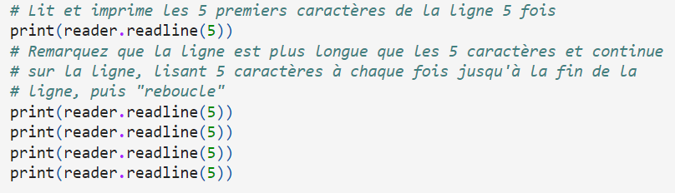
Utilisation de « .readlines() »
24

Slide 26
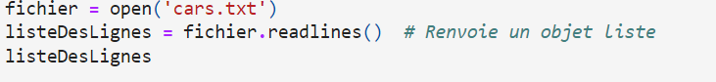

Utilisation de « .readlines() »
25
l'itération directe sur l'objet fichier

Slide 27
CONCLUSION
26
La lecture de fichiers en Python offre différentes méthodes pour répondre à divers besoins.
L'itération directe sur l'objet fichier est recommandée pour sa simplicité et son efficacité.

Slide 28
05
27
Écriture des fichiers

Slide 29
28
INTRODUCTION
L'écriture de fichiers en Python est aussi simple que la lecture.
Les objets fichier offrent des méthodes telles que « .write() » et « .writelines() ».

Slide 30
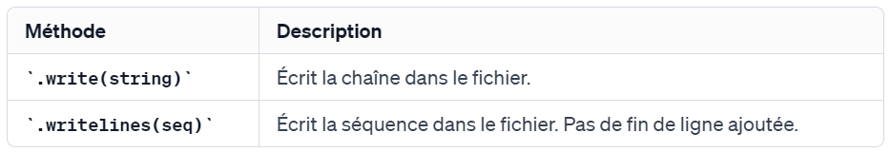
29
Méthodes d'Écriture
Tableau présentant les méthodes d'écriture sur un objet fichier.

Slide 31
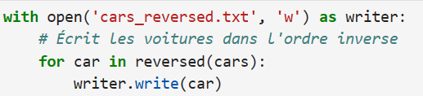
Exemple d'Utilisation
30
Utilisation de « .write() »

Slide 32

Exemple d'Utilisation
31
Utilisation de « .writelines() »

Slide 33

06
32
EXTRAS

Slide 34
Ressources sur la Manipulation de Fichiers en Python
33
FreeCodeCamp
Article complet sur la manipulation de fichiers.
Couvre l'ouverture, la lecture et l'écriture de fichiers.
RealPython
Guide détaillé avec exemples pratiques.
Python Documentation
Documentation officielle sur l'entrée/sortie de fichiers.
JavaTpoint
Tutoriel sur les opérations de base.
PyNative
Ressource complète avec exercices.
Explorez ces liens pour approfondir vos compétences en manipulation de fichiers Python.

Slide 35
Merci!
34
Si vous avez des questions ou des remarques, posez-les.?

